Slide 1
UNIVERSIDAD AUTÓNOMA DEL ESTADO DE MÉXICO
PLANTEL NEZAHUALCÓYOTL DE LA ESCUELA PREPARATORIA
ASIGNATURA: ORIENTACIÓN EDUCATIVA I
Temática
Módulo I. Adaptación e identidad: Nivel Medio Superior
Semestre: Primero
Dra. Laura Espinoza Avila
Ciclo Escolar: 2021-B

Slide 2
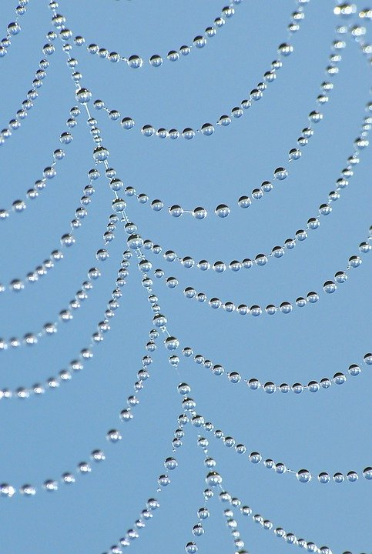
Diapositiva de imagen floral 1
ORIENTACIÓN
EDUCATIVA I
DRA.LAURA ESPINOZA AVILA

Slide 3
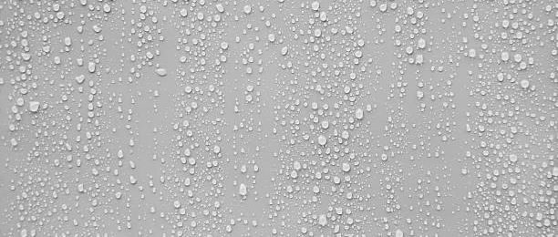
Diapositiva de imagen floral 2
Propósito de la Asignatura
Dirige acciones hacia el logro de metas haciendo uso de los recursos con los que cuenta para dar soporte a la construcción de su proyecto de vida

Slide 4

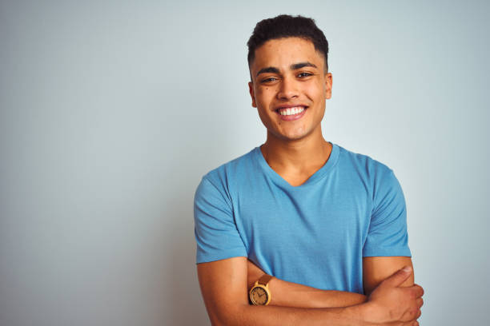
Diapositiva de imagen floral 2
MÓDULO I
Adaptación e identidad: Nivel Medio Superior

Slide 5
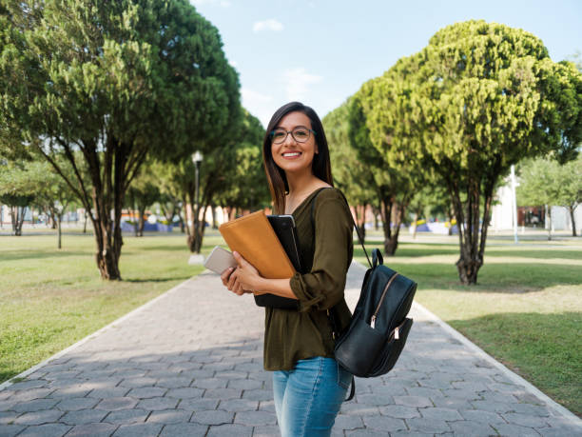
Diapositiva de imagen floral 2
Propósito del Módulo I
Emplea acciones de adaptación que le permitan favorecer su integración a la institución, y la identidad universitaria, el compromiso académico y la sana convivencia escolar

Slide 6

Diapositiva de imagen floral 2
Temática
1.1.Lo que esperamos de ti; y lo que tu lograrás.
(Adaptación al Nivel Medio Superior)

Slide 7

Diapositiva de imagen floral 2
DECÁLOGO DE CONSEJOS PARA AVANZAR EN LA EDUCACIÓN MEDIA SUPERIOR

Slide 8

Diapositiva de imagen floral 2
Sé tu mismo en todo momento y respeta la forma de ser de los demás
Mantén tu salud física y mental
Identifica el tema o los temas que te apasionan.

Slide 9

Diapositiva de imagen floral 2
.
4. Pon atención a las clases y pregunta cuando tengas dudas
5. Aprende a estudiar fuera de clase

Slide 10
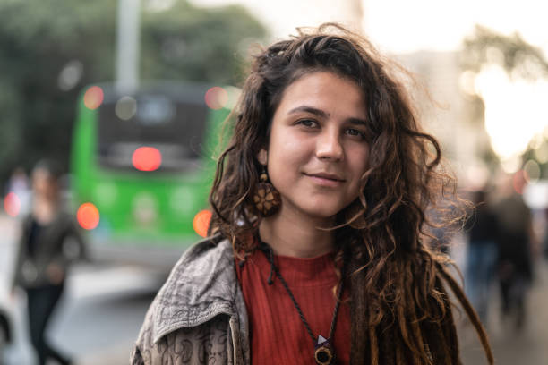
Diapositiva de imagen floral 2
6. Busca ayuda cada vez que la necesites
7. Empéñate en el estudio y concluye la educación media superior

Slide 11
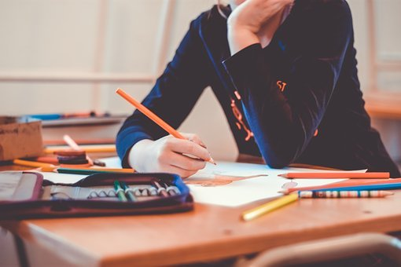
Diapositiva de imagen floral 2
8. Organiza tu tiempo y establece tus prioridades
9. Evita problemas o situaciones de conflicto
10. Mantén altas tus aspiraciones

Slide 12

Diapositiva de imagen floral 2
SÍMBOLOS UNIVERSITARIOS
Son parte de nuestra vida desde que ingresamos a la universidad y formamos parte de ella.

Slide 13

Diapositiva de imagen floral 2
SÍMBOLOS UNIVERSITARIOS
Escudo Universitario
Monumento a la Autonomía Universitaria
Árbol de la Mora
Monumento a los Maestros
Himno Institucional
Estadio Universitario Alberto “Chivo” Córdoba

Slide 14
Diapositiva de imagen floral 2
SÍMBOLOS UNIVERSITARIOS
Aula Magna
Monumento “Adolfo López Mateos”
Edificio Histórico de Rectoría
Patio del Cincuentenario
Patio de los Naranjos,
Etc.

Slide 15
Diapositiva de imagen floral 2
ESCUDO UNIVERSITARIO

Slide 16
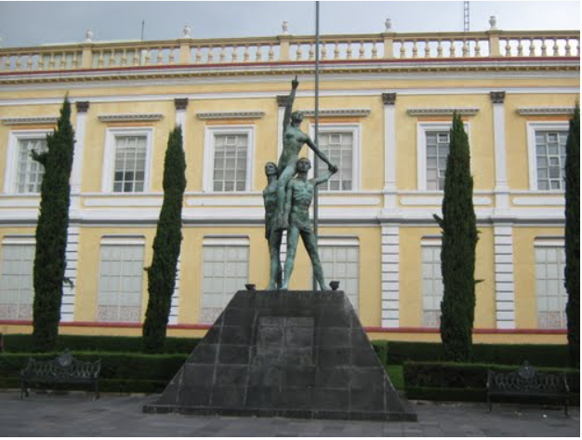
Diapositiva de imagen floral 2
MONUMENTO A LA AUTONOMIA UNIVERSITARIA

Slide 17

Diapositiva de imagen floral 2
ÁRBOL DE LA MORA

Slide 18
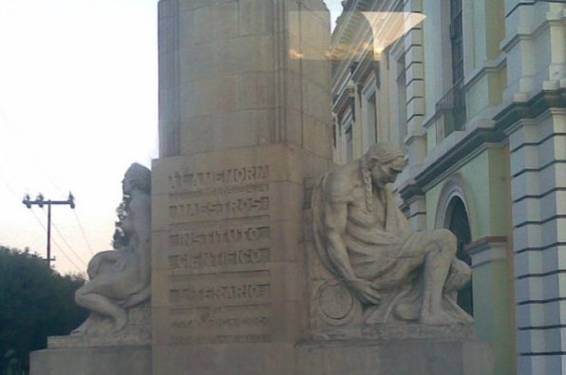
Diapositiva de imagen floral 2
MONUMENTO A LOS MAESTROS

Slide 19
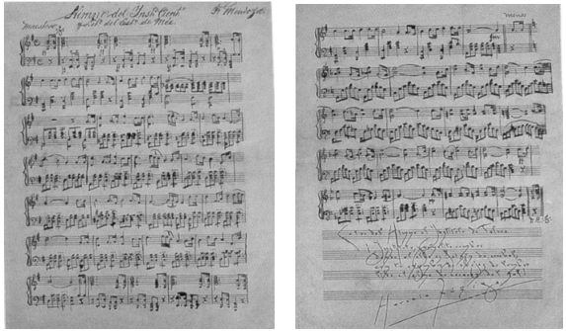
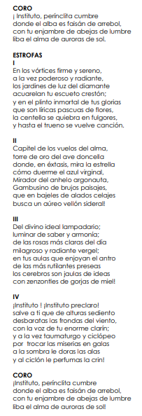
Diapositiva de imagen floral 2
HIMNO INSTITUCIONAL

Slide 20
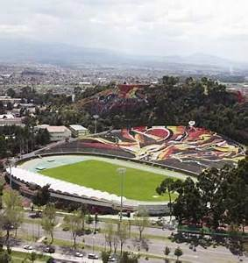
Diapositiva de imagen floral 2
ESTADIO UNIVERSITARIO
ALBERTO “CHIVO” CORDOBA

Slide 21
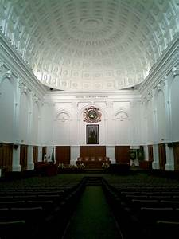
Diapositiva de imagen floral 2
AULA MAGNA

Slide 22
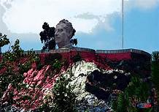
Diapositiva de imagen floral 2
MONUMENTO “ADOLFO LÓPEZ MATEOS”

Slide 23
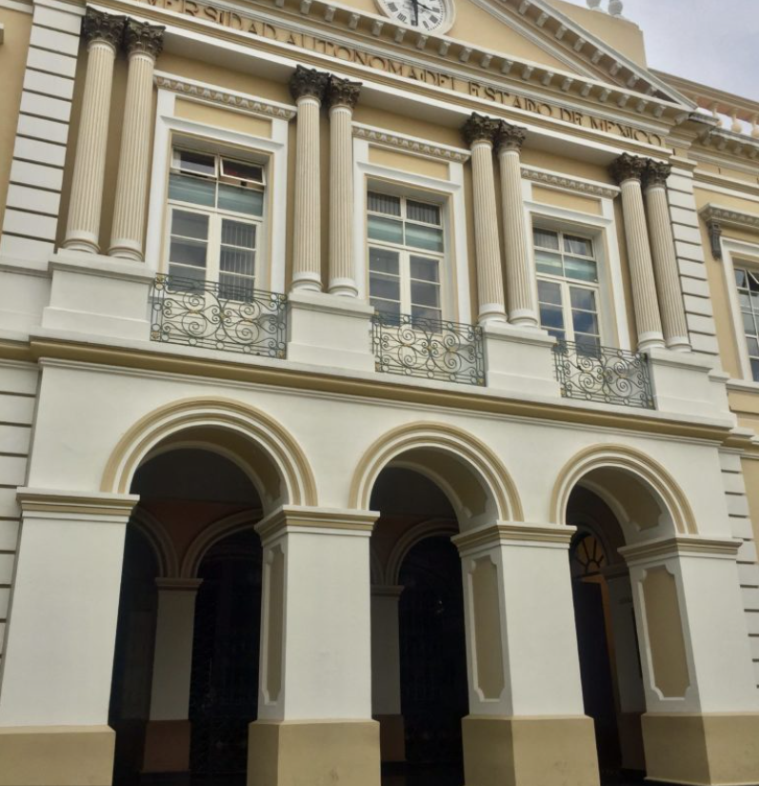
Diapositiva de imagen floral 2
EDIFICIO HISTÓRICO DE RECTORÍA

Slide 24
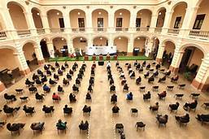
Diapositiva de imagen floral 2
PATIO DEL CINCUENTENARIO

Slide 25
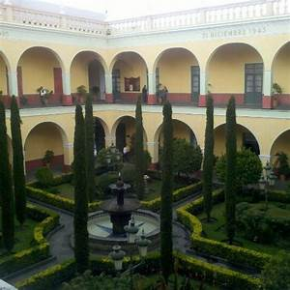
Diapositiva de imagen floral 2
PATIO DE LOS NARANJOS

Slide 26
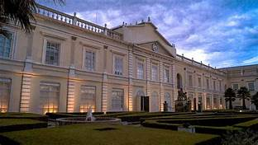
Diapositiva de imagen floral 2
JARDIN “NEOCLASICO”

Slide 27

Diapositiva de imagen floral 2
ESTANDARTE

Slide 28
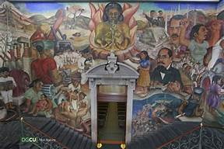
Diapositiva de imagen floral 2
MURAL SÍNTESIS

Slide 29

Diapositiva de imagen floral 2
Temática
1.2.Ejerciendo mi disciplina con actitud y compromiso

Slide 30

Diapositiva de imagen floral 2
1.2.1. Normas y disposiciones institucionales
Reglamento de la Educación Media Superior
http://web.uaemex.mx/abogado/doc/REP.pdf
Revisemos el Reglamento

Slide 31

Diapositiva de imagen floral 2
Temática
1.2.2. ¿Para qué estudiar el nivel medio superior?

Slide 32

Diapositiva de imagen floral 2
Para:
Complementar tu formación personal
Prepararte para el nivel superior
Mayores oportunidades laborales
______________________
______________________

Slide 33
Diapositiva de imagen floral 2
Bibliografía
Dirección de identidad universitaria. Retomado de http://web.uaemex.mx/identidad/
Guion Instruccional. Orientación educativa I. UAEMEX.
Gutiérrez, G.A. et al. (2021) Orientación Educativa I. Libro de texto basado en competencias. UAEMEX
Sandoval, S. et al.(2017) Programa de Asignatura de Orientación educativa I. UAEMEX.

Slide 34
Diapositiva de imagen floral 2
Fuentes de Imágenes
Lluvia. Recuperado de https://pixabay.com/es/photos/superficie-la-lluvia-gotas-455120/
Rocio de telaraña. Recuperado de https://pixabay.com/es/photos/gotas-de-roc%c3%ado-telara%c3%b1a-6586339/
Estudiante universitaria. Recuperado de https://www.istockphoto.com/es/foto/retrato-de-estudiante-universitario-en-el-campus-gm1249078123-363953170
Joven brasileño. Recuperado de https://www.istockphoto.com/es/foto/joven-brasile%C3%B1o-con-camiseta-azul-de-pie-sobre-fondo-blanco-aislado-cara-feliz-gm1162358018-318799387
Latina universitaria. Recuperado de https://www.istockphoto.com/es/foto/latina-universitaria-mirando-a-la-c%C3%A1mara-con-una-sonrisa-gm1161222772-318118812
Guapo estudiante. Recuperado de https://www.istockphoto.com/es/foto/guapo-estudiante-universitario-masculino-gm1136501740-302691954
Mujer joven hippie. Recuperado de https://www.istockphoto.com/es/foto/retrato-de-mujer-joven-hippie-de-la-ciudad-gm1009581216-272183380
Estudiante masculino. Recuperado de https://www.istockphoto.com/es/foto/estudiante-masculino-permanente-con-los-estudiantes-en-segundo-plano-gm836568130-144134939
Vuelta a la escuela. Recuperado de https://www.istockphoto.com/es/foto/vuelta-a-la-escuela-gm171364422-21171175
Anotando. Recuperado de https://www.istockphoto.com/es/foto/anote-y-simplemente-h%C3%A1galo-gm1131971654-299899360
Símbolos universitarios. Recuperado de http://web.uaemex.mx/identidad/
Estudiante femenina. Recuperado de Estudiante Femenina Española Exitosa Foto de stock y más banco de imágenes de Estudiante - iStock (istockphoto.com)
Cierre empresario. Recuperado de Cierre Empresario Abogado Trabajando O Leyendo El Libro De Derecho En Trabajo De Oficina Para El Concepto De Abogado Consultor Foto de stock y más banco de imágenes de Derecho - iStock (istockphoto.com)
Estudiar en grupo. Recuperado de Estudiar En Grupo Hace Que El Aprendizaje Sea Más Fácil Foto de stock y más banco de imágenes de Estudiante - iStock (istockphoto.com)
Definición De Escritura A Mano Para La Configuración Inteligente De Objetivos En El Bloc De Notas Foto de stock y más banco de imágenes de Aspiraciones - iStock (istockphoto.com)

